Slide 1
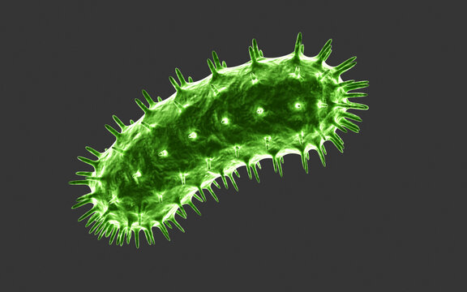
BESNILO

Slide 2
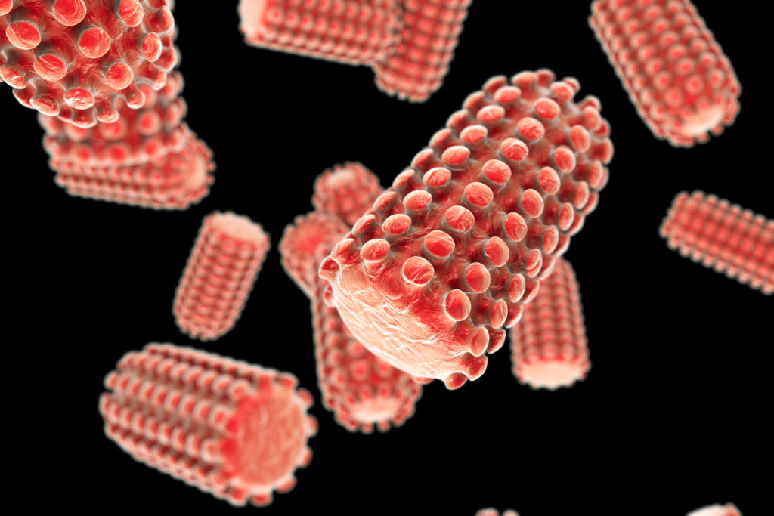
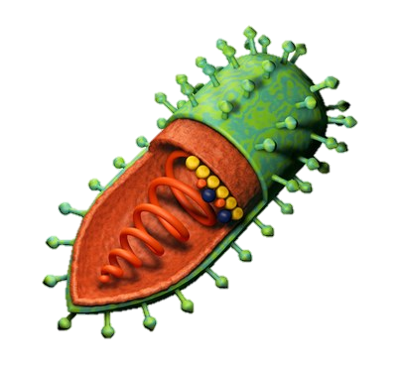
Familija: Rhabdoviridae
Rod: Lyssavirus
GLIKOPROTEINSKI OMOTAČ
Besnilo je akutno infektivno oboljenje životinja i čoveka koje prati poremećaj funkcije CNS-a sa smrtnim ishodom
ZOONOZA
RNK
PEPLOMERE

Slide 3
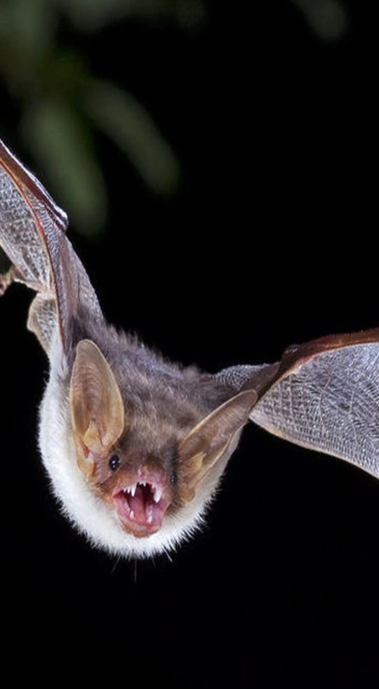
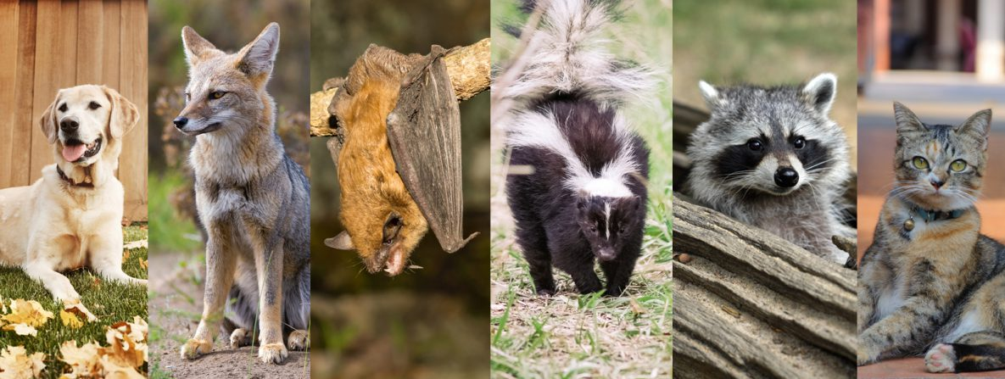
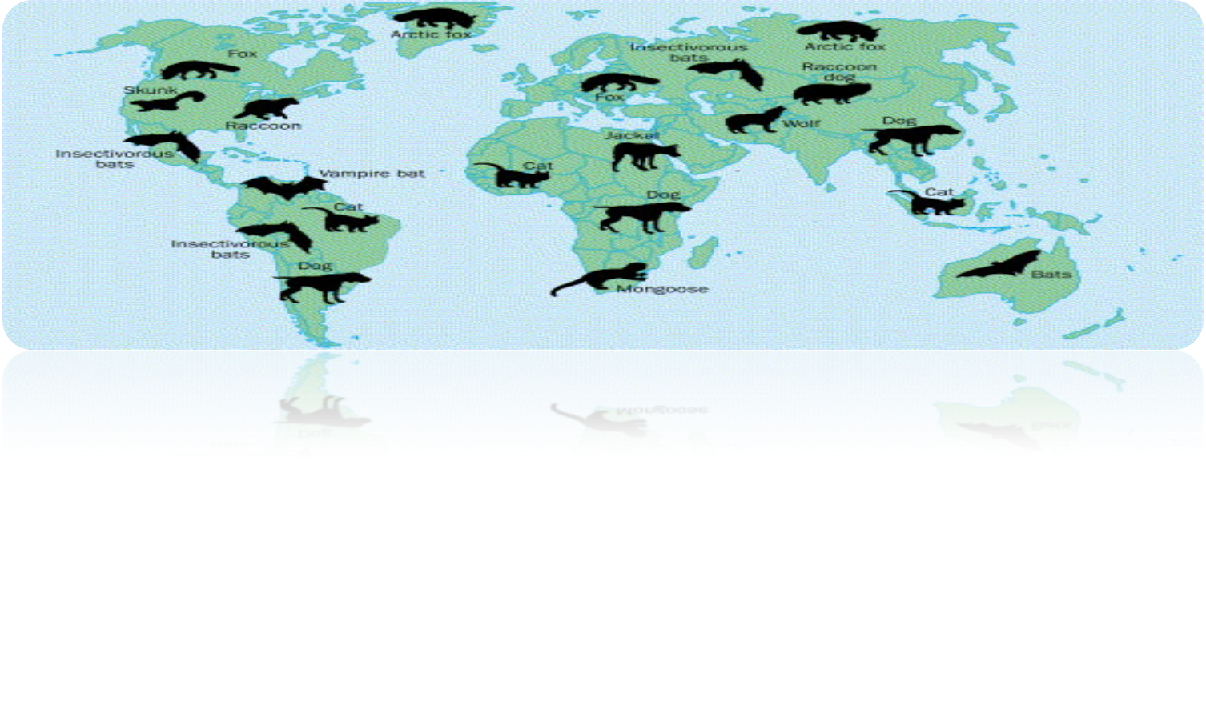

Slide 4
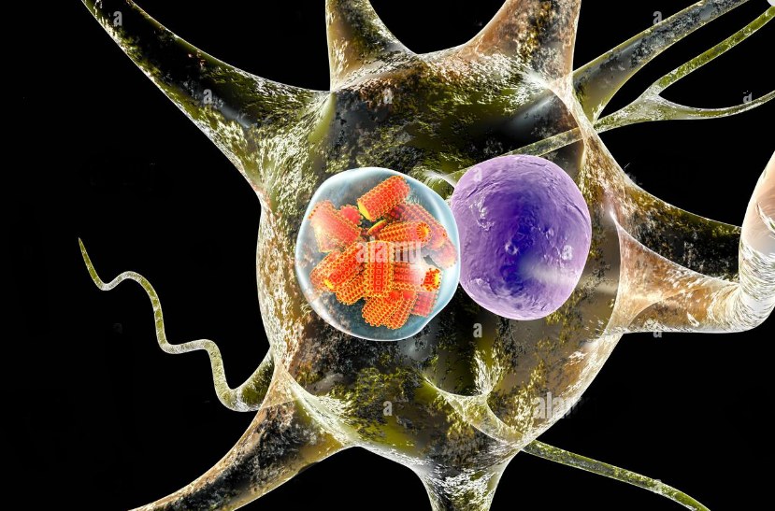
NEUROTROPAN VIRUS
Ujed besne životinje predstavlja najvažniji način prenošenja besnila

Slide 5
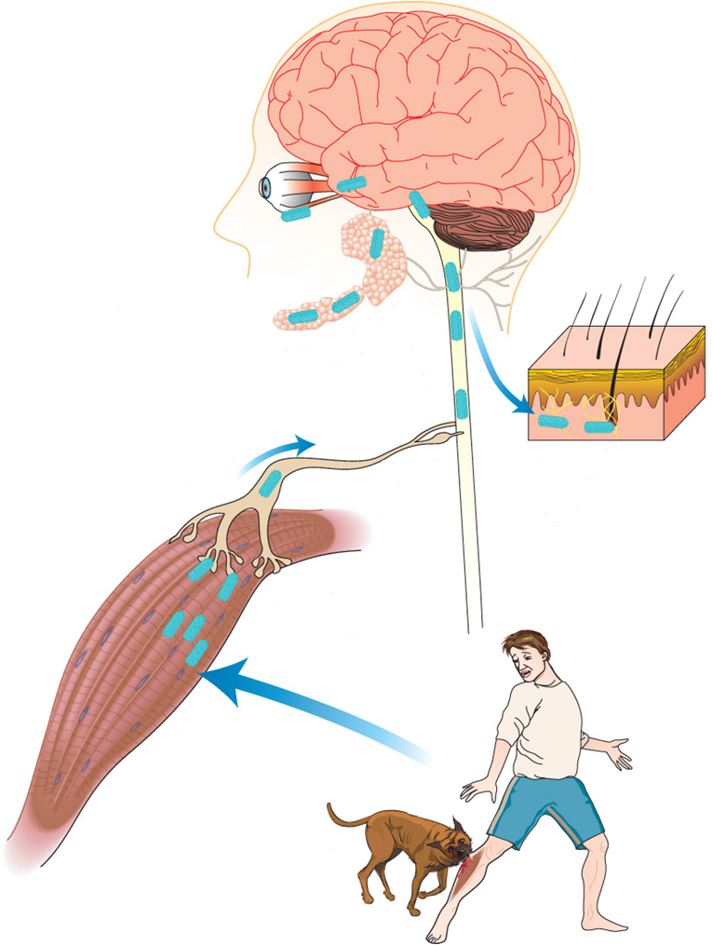
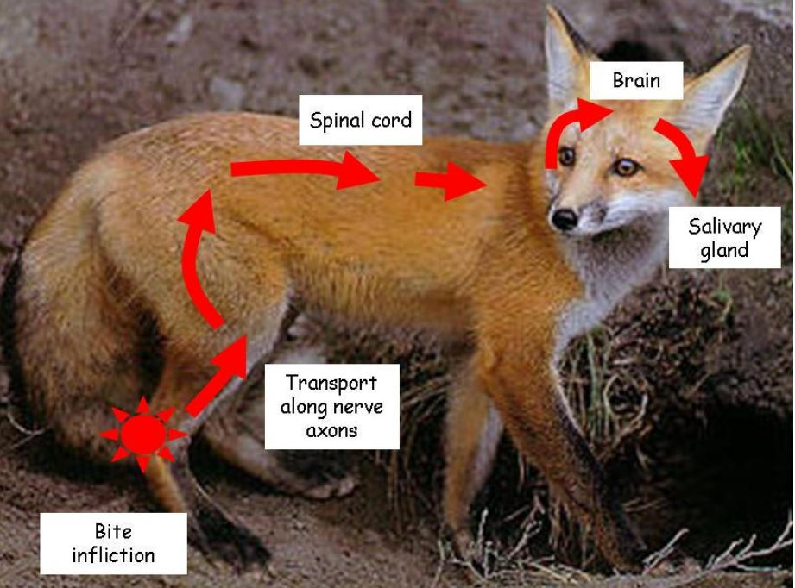
5. Centrifugalno širenje virusa iz CNS u somatske i autonomne nerve: nakupljanje u mnogim tkivima (skeletni i srčani mišići, nadbubrežne žlezde, bubreg, rožnjača, mrežnjača, pankreas i nervi oko dlačnih folikula)
6. Replikacija +izlučivanje preko plazma membrane ćelija domaćina odigrava se u pljuvačnim žlezdama (ekskrecija patogena i transmisija na druge sisare)
4. Virus putuje retrogradnim transportom kroz aksoplazmu do CNS (replikacija)
Direktna transmisija virusa iz jedne u drugu nervnu ćeliju odigrava se preko sinaptičkih pukotina
3. Direktno vezivanje za periferne nervne završetke
2. Period inkubacije: replikacija u mišićnim ćelijama
1. Putem pljuvačke virus besnila prodire kroz kožu u subkutano tkivo i mišiće

Slide 6
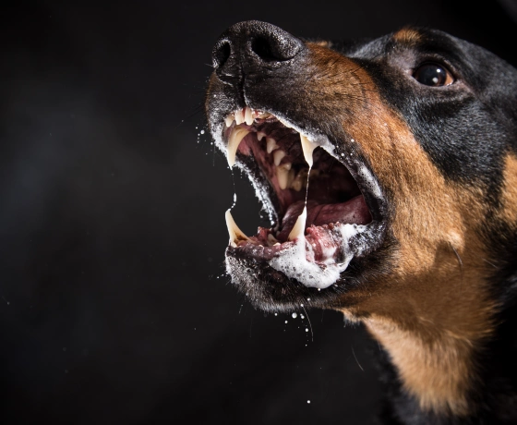
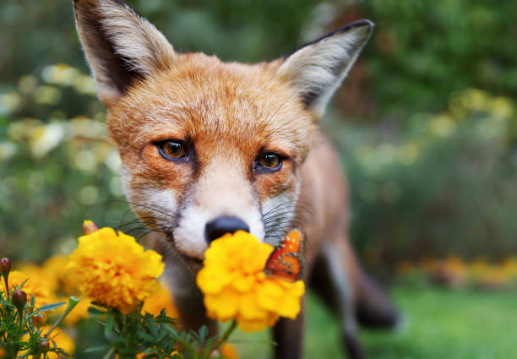
KLINIČKA SLIKA
STADIJUMI:
PRODROMALNI
FURIOZNI
PARALITIČNI
Hidrofobija
Dromomanija

Slide 7
Materijal za pregled:
ceo leš, glava, veliki mozak, mali mozak, produžena moždina
DIJAGNOSTIKA BESNILA
IZOLACIJA VIRUSA
- biološki ogled
2. SEROLOGIJA – DETEKCIJA AG/AT
- direktna imunofluorescencija
3. ELEKTRONSKA MIKROSKOPIJA
4. MOLEKULARNE METODE - PCR

Slide 8
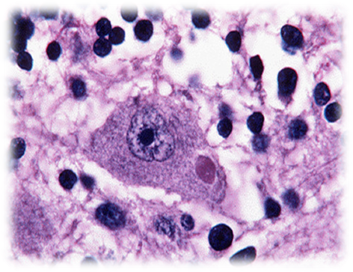
DIJAGNOSTIKA BESNILA
OTISAK PREPARAT
-Iseče se komadić moždanog tkiva koji se postavlja na filter papir i pritisne mikorskopskom pločicom
-Preparat se boji po Sellersu/Van Giesonu i mikroskopira
CITOPLAZMATIČNE INKLUZIJE U NEURONIMA –NEGRIJEVA TELAŠCA

Slide 9
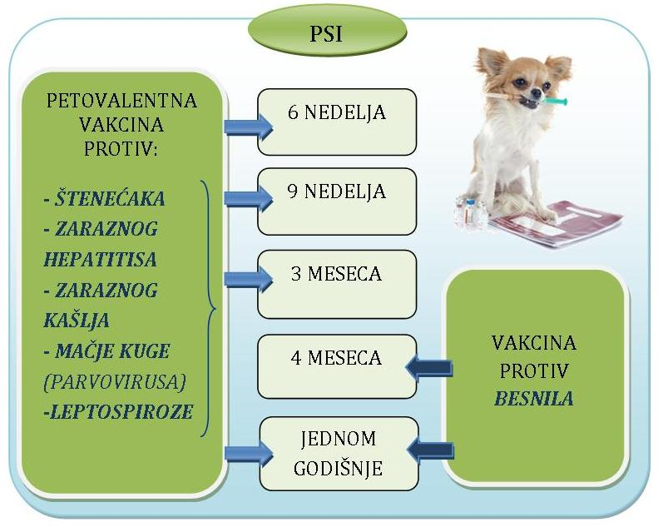
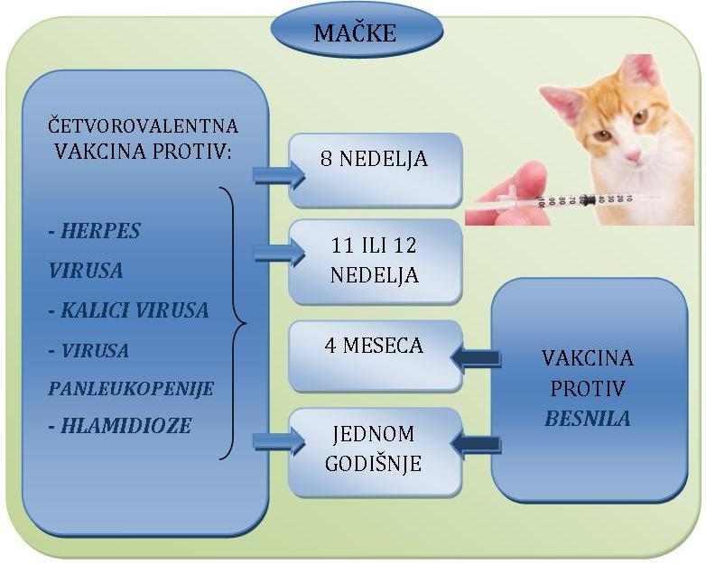
VAKCINACIJA
PREVENTIVNA – PREEKSPOZICIONA
(psi, mačke – po zakonu, ljudi – ako su profesionalno izloženi)

Slide 10

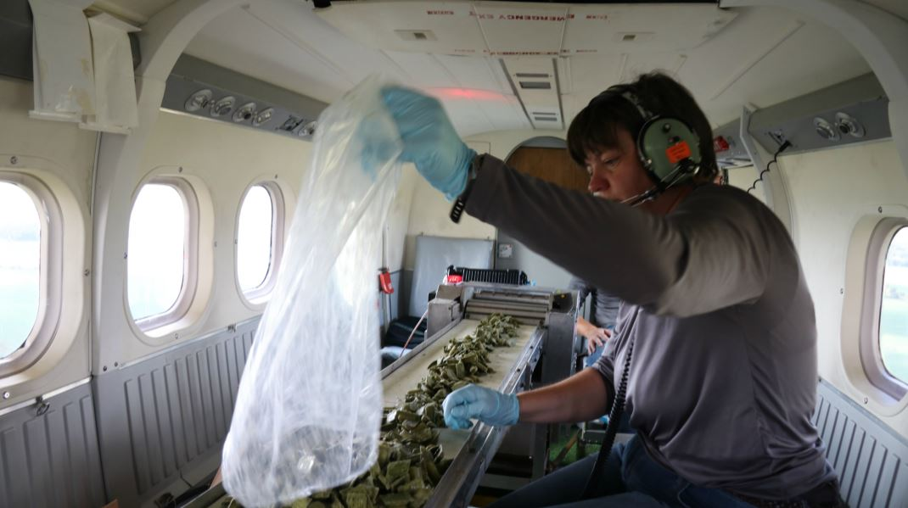
VAKCINACIJA
POSTINFEKTIVNA – POSTEKSPOZICIONA

Slide 11
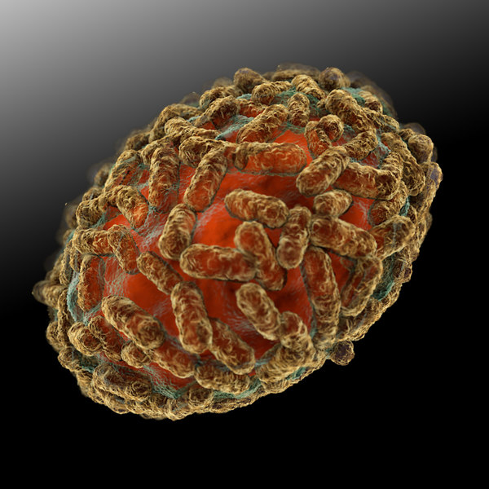
POXVIRIDAE
IZOLACIJA VIRUSA
-Virusi iz familije Poxviridae se inokulišu na HORIOALANTOISNU MEMBRANU kokošijih embriona gde se nakon 5 dana inkubacije stvaraju karakteristična zadebljanja pod nazivom POKSEVI
2. SEROLOGIJA
3. ELEKTRONSKA MIKROSKOPIJA
4. MOLEKULARNE METODE
Boginje

Slide 12
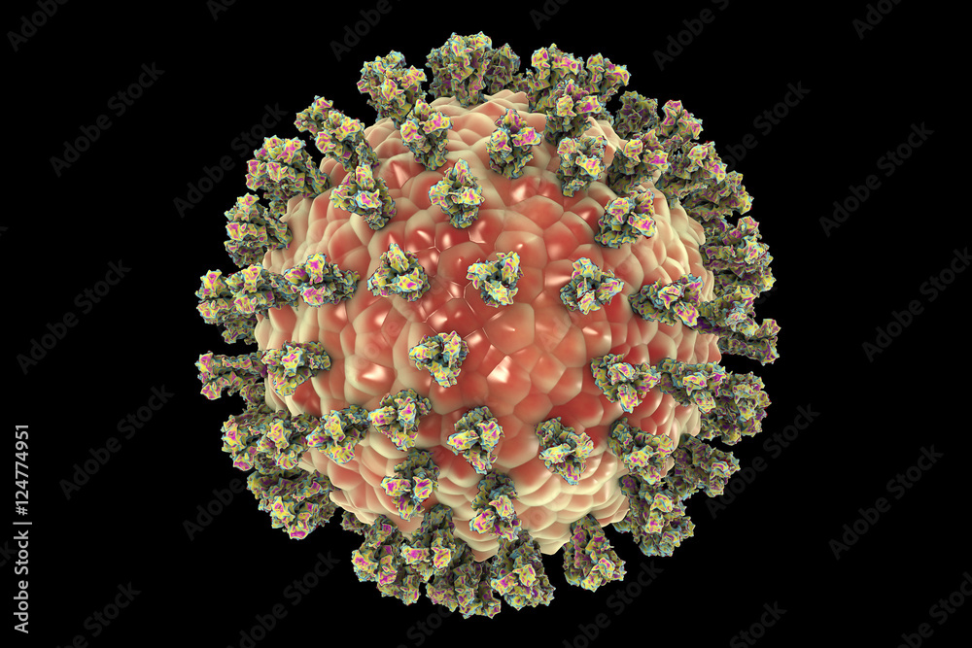
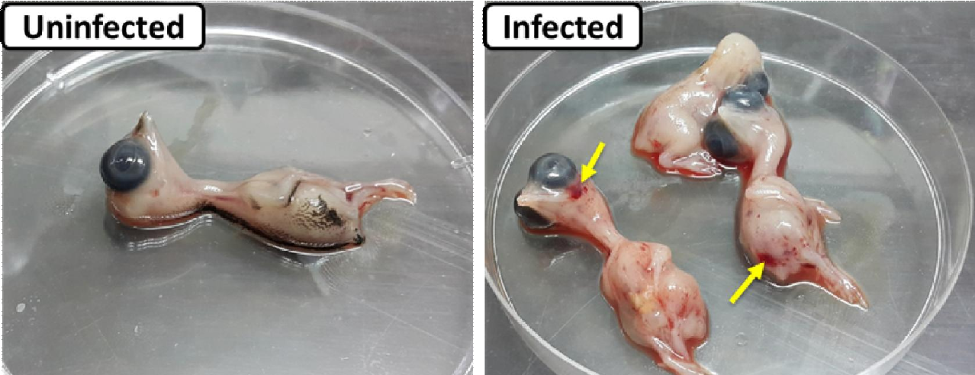
PARAMYXOVIRIDAE
IZOLACIJA VIRUSA
-Virusi iz familije Paramyxoviridae se inokulišu u ALANTOISNU ŠUPLJINU kokošijih embriona
2. SEROLOGIJA
3. ELEKTRONSKA MIKROSKOPIJA
4. MOLEKULARNE METODE
Virus Newcastle bolesti živine

Slide 13
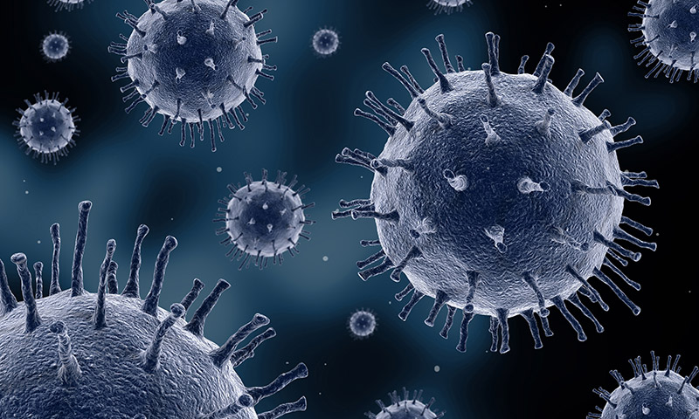
HERPSESVIRIDAE
IZOLACIJA VIRUSA
Virusi iz familije Herpesviridae se inokulišu na HORIOALANTOISNU MEMBRANU kokošijih embriona
CPE - sincicijum
2. SEROLOGIJA
3. ELEKTRONSKA MIKROSKOPIJA
4. MOLEKULARNE METODE

